Slide 1
Системно–деятельностный подход при реализации ФГОС основного общего образования
Учитель английского языка
МБОУ СШ г. Горбатов
Лукошина Е.А.
2015 год

Slide 3
Системно-деятельностный подход -
организация учебного процесса, в котором главное место отводится активной и разносторонней, в максимальной степени самостоятельной познавательной деятельности обучающегося.
Я учусь!
Меня учат

Slide 4
Цель деятельностного подхода -
воспитание личности ребенка как субъекта жизнедеятельности.
Субъект – хозяин своей деятельности, своей жизни.
Он:
- ставит цели,
- решает задачи,
- отвечает за результаты.
Главное средство субъекта – умение учиться, т.е. учить себя.

Slide 5
Реализация технологии деятельностного метода
Принцип деятельности
Система
дидактических
принципов
Принцип непрерывности
Принцип целостности
Принцип минимакса
Принцип психологической
комфортности
Принцип вариативности
Принцип творчества

Slide 6
Системно-деятельностный подход
Основной результат – развитие личности ребенка
на основе универсальных учебных действий
Вектор смещения акцентов нового стандарта
Чему учить?
обновление
содержания
Ради чего
учить?
ценности
образования
Как учить?
обновление
средств
обучения
формирование универсальных способов действий

Slide 7
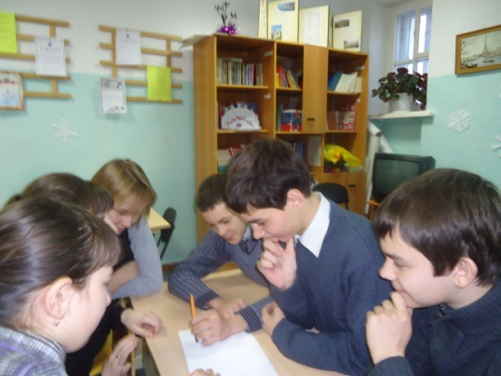
Деятельностный подход на уроках
Вовлечение обучающихся в игровую, оценочно-дискуссионную, рефлексивную, проектную деятельность
Участие в проектной
деятельности,
владение приёмами
исследовательской
деятельности
Моделирование
и анализ жизненных ситуаций на занятиях
Использование активных и интерактивных методик

Slide 8
Моделирование урока
Самоопределение к деятельности
Актуализация, фиксация затруднений и определение проблемного поля
Постановка цели
Постановка проекта выхода
Закрепление во внешней речи
Самостоятельная работа с самопроверкой, самооценкой и взаимооценкой
Включение в систему знаний и повторение
Рефлексия

Slide 9
На стадии восприятия:
Вычислить новое грамматическое явление;
проанализировать его форму;
формировать выводы;
Озвучить результат;
Проверить себя, используя правило учебника

Slide 11
Системно-деятельностный подход основного общего образования
в обучении как основа реализации ФГОС позволяет развивать мышление через обучение деятельности (самоопределение, самореализация, рефлексия), формировать систему культурных ценностей и ее проявлений в личностных качествах, формировать целостную картину мира, адекватную современному уровню научного знания.

Slide 12
Спасибо за внимание!

